Slide 1

Relations du pharmacien hospitalier au quotidien : un équipage solide
Implication moderne du PPH dans la pré-analyse pharmaceutique
Claire CHATRON
Pharmacien, CHU Clermont-Fd
Mais aussi et surtout ancienne interne du CHU de Caen, du CH de Cherbourg et de l’EPSM de Caen

Slide 2


Organisation PUI du CHU de Clermont-Fd
98èmes Journées de l’APHO – Les Sables d’Olonne – 2 & 3 Avril 2026
Service Médicaments
Service Produits Médicaux Stériles (DMS; solutés, PCI et antiseptiques
Service Pharmacotechnie
Service Stérilisation

Slide 3
Organisation PUI du CHU de Clermont-Fd
98èmes Journées de l’APHO – Les Sables d’Olonne – 2 & 3 Avril 2026
Service Médicaments
Service Produits Médicaux Stériles (DMS; solutés, PCI et antiseptiques
Service Pharmacotechnie
Service Stérilisation

Slide 4
Organisation PUI du CHU de Clermont-Fd
98èmes Journées de l’APHO – Les Sables d’Olonne – 2 & 3 Avril 2026
UF Dispensation médicaments
Service Médicaments
2 sites : Gabriel Montpied (GM) et Estaing
Seul secteur sur 2 sites (1 PUI mais 2 magasins)
Secteur GM : 1 PH, 1 MCU-PH
15 PPH
2 internes en pharmacie
Secteur Estaing (+ rétrocession) : 1 PH, 1 MCU-PH, 1 Assistant, 1 attaché
8 PPH
2 internes en pharmacie

Slide 5
Rôles des PPH du secteur dispensation médicaments
98èmes Journées de l’APHO – Les Sables d’Olonne – 2 & 3 Avril 2026
Dispensation des médicaments avec des références complets de services (dotation, nominatif, stupéfiants, MDS, …)
Pas de robot de dispensation : cueillette manuelle
1 partie sur le site Estaing participe à l’activité de rétrocession
Activité de bon usage du médicament et sécurisation du circuit

Slide 6
98èmes Journées de l’APHO – Les Sables d’Olonne – 2 & 3 Avril 2026
Rôles des PPH du secteur dispensation médicaments
Conciliation Médicamenteuse/Bilan de médication : non
Activités éducatives patient : programme de formation + habilitation spécifique
Participation en ETP hémophilie, ETP surrénale, ETP greffe hépatique
Analyse pharmaceutique/Expertise Pharmaceutique Clinique : activité pharmaceutique
Mais quelques relevés de biologie, alertes sur des posologies hors habitudes, …
PPH-dépendante
Société Française de Pharmacie Clinique (SFPC). Note de cadrage : Modèle de pharmacie clinique. Paris: SFPC; 2017

Slide 7
Comment s’organise l’analyse pharmaceutique dans mon établissement?
98èmes Journées de l’APHO – Les Sables d’Olonne – 2 & 3 Avril 2026
2 entrées
1/ pharmacien/interne référent de service : analyse d’un service complet
2/ pharmacien/interne de dispensation : analyse selon une liste définie au CHU (XX)
= analyse molécules prioritaires (FES, ATB, …)
Société Française de Pharmacie Clinique (SFPC). Note de cadrage : Modèle de pharmacie clinique. Paris: SFPC; 2017

Slide 8
Comment s’organise l’analyse pharmaceutique dans mon établissement?
98èmes Journées de l’APHO – Les Sables d’Olonne – 2 & 3 Avril 2026
2 entrées
1/ pharmacien/interne référent de service : analyse d’un service complet
2/ pharmacien/interne de dispensation : analyse selon une liste définie au CHU (XX)
= analyse de molécules prioritaires (molécules facturables en sus du GHS, ATB, …)
Outils :
DPI : Easily®/ICCA®/(Crossway®)
Logiciel Pharma®
Biologie Cyberlab®
Livres/Internet
Connaissances
« Tableau des XX »

Slide 9
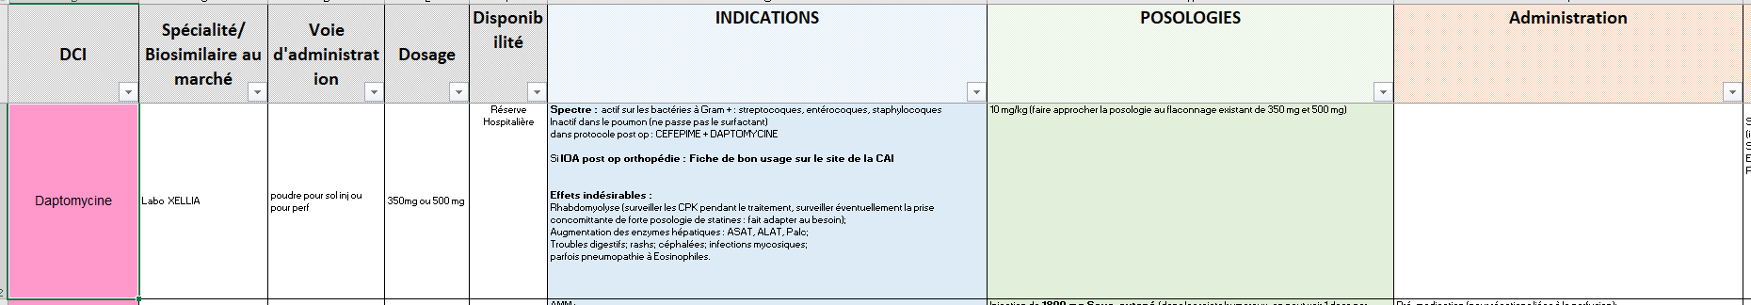
98èmes Journées de l’APHO – Les Sables d’Olonne – 2 & 3 Avril 2026
« Tableau des XX »
Tableau d’aide à la réalisation de l’analyse pharmaceutique pour les molécules identifiées comme nécessitant une AP avant délivrance (« XX » dans le libellé)

Slide 10
98èmes Journées de l’APHO – Les Sables d’Olonne – 2 & 3 Avril 2026
Quelles missions à développer pour notre hôpital?
Contexte de projet de service : MoSUP
Projet de modernisation de notre PUI : locaux et activités, notamment en pharmacie clinique ➔ sous groupe COPIL de Pharmacie Clinique
Développement de la terminologie « équipe pharmaceutique »
Eviter la catégorisation PPH d’un côté et Pharmaciens/internes/externes de l’autre
« un équipage solide! »

Slide 11
Quelles missions à développer pour les PPH?
98èmes Journées de l’APHO – Les Sables d’Olonne – 2 & 3 Avril 2026
Activité de conciliation médicamenteuse : non placée en priorité dans notre établissement qui bénéficie pour le moment de l’activité des externes en pharmacie
Formation en ETP pour plusieurs PPH dans le cadre d’une volonté d’évolution du métier du PPH vers une relation centrée sur le patient (soins pharmaceutiques) : pas plus de déploiement (mais OK pour continuer les formations et habilitations)

Slide 12
Quelles missions à développer pour les PPH?
98èmes Journées de l’APHO – Les Sables d’Olonne – 2 & 3 Avril 2026
Activité de conciliation médicamenteuse : non placée en priorité dans notre établissement qui bénéficie pour le moment de l’activité des externes en pharmacie
Formation en ETP pour plusieurs PPH dans le cadre d’une volonté d’évolution du métier du PPH vers une relation centrée sur le patient (soins pharmaceutiques) : pas plus de déploiement (mais OK pour continuer les formations et habilitations)
Quantité trop faible d’analyses pharmaceutiques dans notre établissement

Slide 13
Quelles missions à développer pour les PPH?
98èmes Journées de l’APHO – Les Sables d’Olonne – 2 & 3 Avril 2026
Comment augmenter le taux d’analyse pharmaceutique?
Mission de « pré-analyse »?

Slide 14
Quelles missions à développer pour les PPH?
98èmes Journées de l’APHO – Les Sables d’Olonne – 2 & 3 Avril 2026
(9) Décret n° 2023-564 du 5 juillet 2023 relatif à l’organisation des pharmacies à usage intérieur et aux missions des préparateurs en pharmacie hospitalière. Code de la santé publique.
Comment augmenter le taux d’analyse pharmaceutique?
Mission de « pré-analyse »?
Depuis le décret n° 2023-564 du 5 juillet 2023*, la formation des PPH a connu une transformation majeure, notamment par son universitarisation, concrétisée par la création d’un Diplôme d'Études Universitaires Scientifiques et Techniques (DEUST). Cette réforme a entraîné une refonte des contenus d’enseignement ainsi que des connaissances et compétences requises pour leur exercice professionnel
*Décret n° 2023-564 du 5 juillet 2023 relatif à l’organisation des pharmacies à usage intérieur et aux missions des préparateurs en pharmacie hospitalière. Code de la santé publique.

Slide 15
Quelles missions à développer pour les PPH?
98èmes Journées de l’APHO – Les Sables d’Olonne – 2 & 3 Avril 2026
Activité de détection des éléments d’analyse pharmaceutique de la prescription = DEAP
« pré analyse » en vulgarisant la terminologie
Cette activité consiste à recueillir les données cliniques et biologiques pertinentes, vérifier la conformité réglementaire et pharmacologique des prescriptions, et repérer d’éventuelles incohérences, interactions médicamenteuses ou anomalies susceptibles d’altérer la sécurité du patient
Société Française de Pharmacie Clinique (SFPC), Groupe de Travail PeP’s. Préconisations pour la contribution des préparateurs en pharmacie hospitalière aux actions de pharmacie clinique. Paris: SFPC; 2022.

Slide 16
98èmes Journées de l’APHO – Les Sables d’Olonne – 2 & 3 Avril 2026
Mais avant tout : demander aux concernés leur avis!

Slide 17
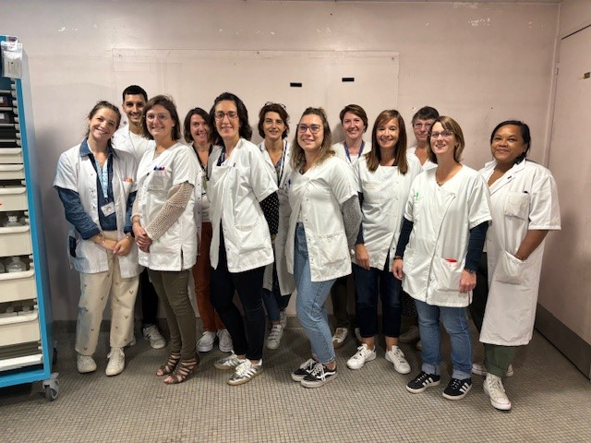
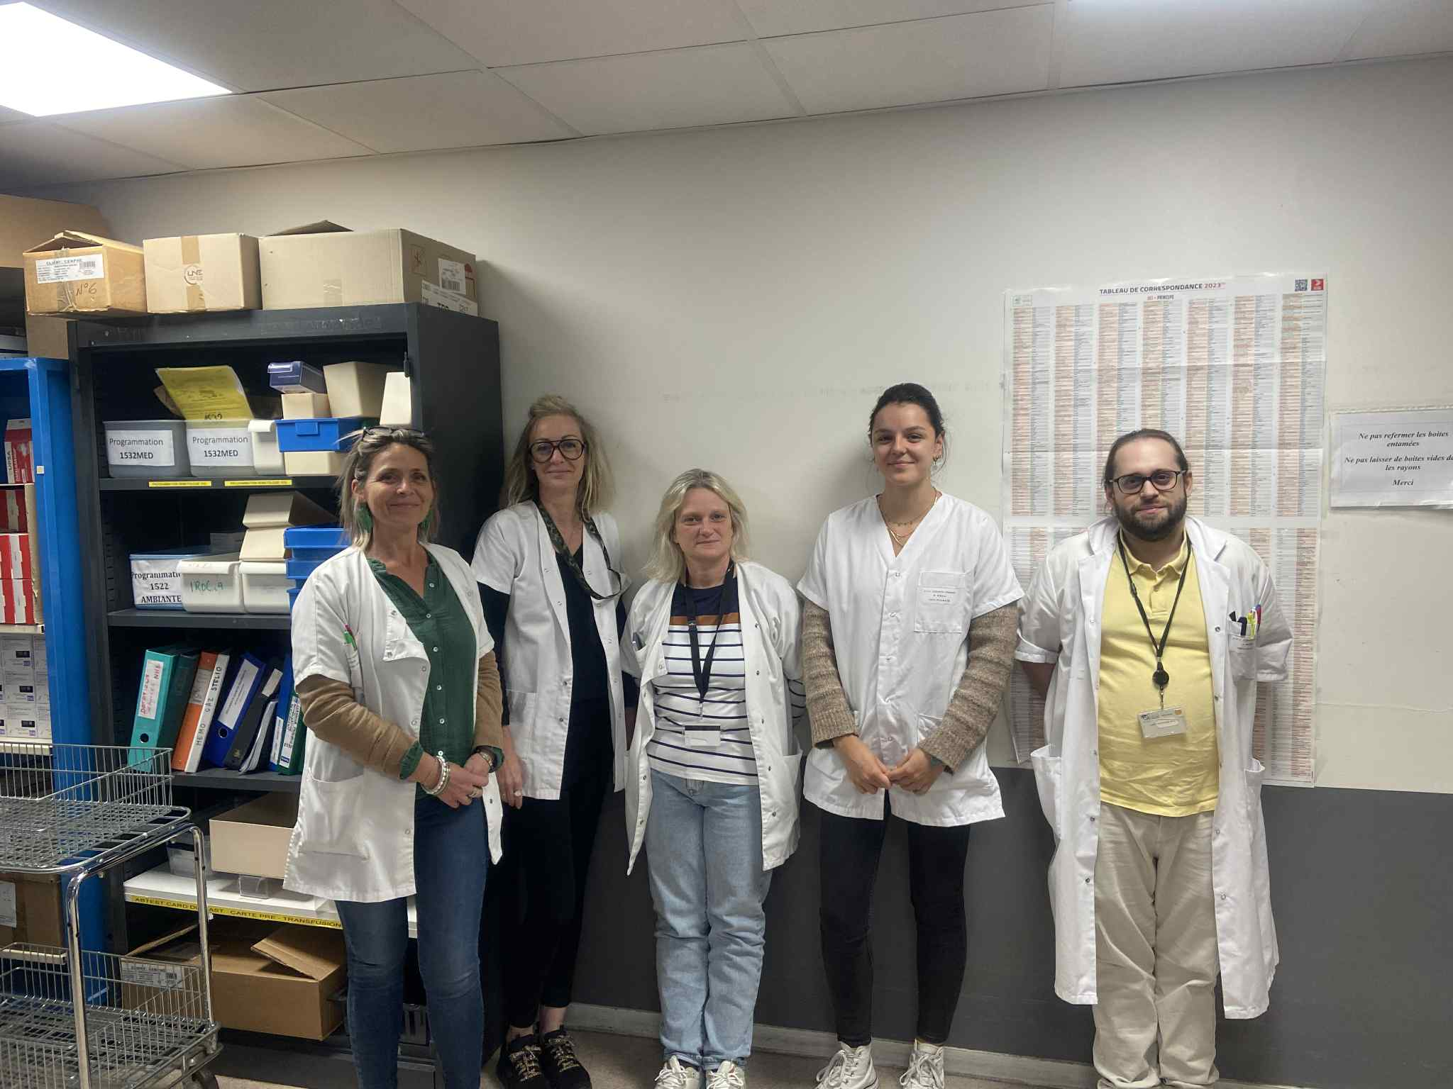
Perception des préparateurs en pharmacie hospitalière sur l’activité de détection des éléments d’analyse pharmaceutique de la prescription : une étude qualitative
98èmes Journées de l’APHO – Les Sables d’Olonne – 2 & 3 Avril 2026

Slide 18
Objectif de l’étude
98èmes Journées de l’APHO – Les Sables d’Olonne – 2 & 3 Avril 2026
Évaluer la perception des PPH sur la DEAP, en identifiant leurs représentations, les pratiques réelles, leurs ressentis ainsi que les freins et leviers au déploiement de cette activité

Slide 19


Matériel et méthode
98èmes Journées de l’APHO – Les Sables d’Olonne – 2 & 3 Avril 2026
Etude qualitative, prospective et monocentrique
Juillet- Août 2025
-> Suivi des recommandations COREQ (COnsolidated criteria for REporting Qualitative)
Entretiens:
Semi-directifs individuels
Enregistrés avec consentement
Anonymisés
Grille entretien :
GT(pharmaciens et internes)
Testée en amont
4 thématiques

Slide 20
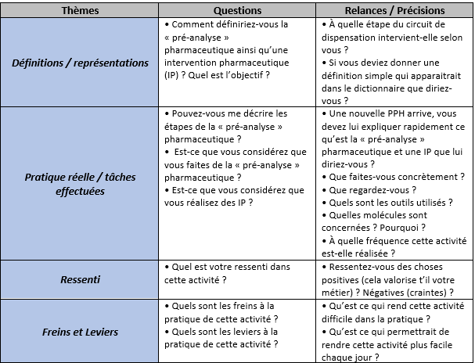
98èmes Journées de l’APHO – Les Sables d’Olonne – 2 & 3 Avril 2026

Slide 21

Matériel et méthode
98èmes Journées de l’APHO – Les Sables d’Olonne – 2 & 3 Avril 2026
Etude qualitative, prospective et monocentrique
Juillet- Août 2025
-> Suivi des recommandations COREQ (COnsolidated criteria for REporting Qualitative)
Entretiens:
Semi-directifs individuels
Enregistrés avec consentement
Anonymisés
Grille entretien :
GT(pharmaciens et internes)
Testée en amont
4 thématiques
Analyse verbatims:
Approche thématique mixte (inductive et déductive)
2 internes indépendamment
Catégorisé selon des sous-thèmes définis
Désaccord -> arbitrage pharmacien sénior -> triangulation des résultats

Slide 22

Résultats
98èmes Journées de l’APHO – Les Sables d’Olonne – 2 & 3 Avril 2026
17 / 19 PPH interrogés
Durée entretien:
$≈$15 min
Répartition homogène
– Durée de carrière
- Ancienneté CHU

Slide 23

98èmes Journées de l’APHO – Les Sables d’Olonne – 2 & 3 Avril 2026
Thème 1:
Définitions et représentations
Identifier des problèmes (n=9)
«La DEAP permet de détecter les erreurs et prévenir le service après l’avoir transmis au pharmacien »
« Ça peut être un problème de posologie ou d’interactions. »
Etape préalable (n=14)
« C’est une analyse de l’ordonnance avant
l’analyse pharmaceutique »
Faciliter l’analyse pharmaceutique (n=5)
« Gain-temps pour le pharmacien »
« Aide le pharmacien pour
son analyse pharmaceutique »
« Dégrossir le travail du pharmacien »
Recueil de données (n=5)
« On doit récolter le maximum d'informations
nécessaires pour qu'ensuite vous vous puissiez finaliser
la validation pharmaceutique »
« C'est voir si le bon traitement est au bon patient
au bon moment avec les bonnes posologies »

Slide 24
98èmes Journées de l’APHO – Les Sables d’Olonne – 2 & 3 Avril 2026
Thème 2: Pratiques réelles
& tâches effectuées
Processus de sécurisation du circuit du médicament (n=17)
« C'est une analyse de l'ordonnance voir si elle est recevable si tout est dans les clous »
« Déjà aller voir sur logiciel si c'est prescrit »
« Je vérifie bon patient, bon médicament, bon dosage »
Outils d’aide à l’analyse (n=12)
« Je vais sur Thériaque/Vidal si j’ai un doute
sur la posologie d’une molécule »
« Pour analyser je vais sur le tableau des XX. »
Activité quotidienne (n=12)
«Je dirais que je vais au moins en faire
deux ou trois fois par jour»
« Tous les jours, on fait que ça sans arrêt »
Collecte des données patients (n=6)
« J’utilise Easily®, Crossway®, ICCA® »
« Je regarde, la taille, le poids, les antécédents(…) je coche si c’est une initiation ou une poursuite »
« je vérifie si la galénique est adaptée »
Exemples de pratique:
« si c’est une EPO il faut aller voir l’hémoglobine »
« Pour certains antibiotiques on va regarder le CKD-EPI »
« Pour la clozapine, on va regarder s'il a une NFS récente
et si elle est bien dans les bornes demandées »

Slide 25
98èmes Journées de l’APHO – Les Sables d’Olonne – 2 & 3 Avril 2026
Thème 3: Ressenti négatif
N = 4
Craindre de se tromper (n=3)
“Oui j’ai des craintes surtout les molécules neuro… je suis contente qu’un pharmacien passe derrière… ” PPH 2
“Oui, moi j’ai des craintes parfois… je n’étais pas à l’aise… je préfère demander confirmation parce que c’est vite fait de faire une erreur.” PPH7
Ressentir un manque de confiance (n=1)
“Je ne comprends pas pourquoi on regarde si le pharmacien revérifie… c’est un manque de confiance” PPH8

Slide 26
98èmes Journées de l’APHO – Les Sables d’Olonne – 2 & 3 Avril 2026
Thème 3: Ressenti positif
Enrichir ses connaissances (n=7)
“Moi j'aime bien le faire parce que j'aime bien savoir pourquoi je donne quoi.” PPH2
“ J'aime bien ce côté d’analyse sans pour autant prendre la place du pharmacien, mais analyser, comprendre ce que je fais et aller chercher les informations.” PPH7
Valoriser le métier (n=3)
« Moi je trouve ça positif, c'est très valorisant pour les préparateurs de pouvoir analyser comme ça une partie de la prescription. » PPH3
« Cela valorise nos compétences et donc ça permet de déceler des problèmes liés à la thérapeutique et aux médicaments » PPH14
Renforcer le travail d’équipe (n=2)
« Je trouve que ça conforte l'esprit d'équipe, la relation d'équipe entre le pharmacien et le préparateur » PPH5

Slide 27

98èmes Journées de l’APHO – Les Sables d’Olonne – 2 & 3 Avril 2026
Thème 4: Freins à l’activité
Manquer de temps (n=17)
« «Ça c'est très chronophage et de faire ça en plus moi je pense que ça doublerait notre temps d'analyse » PPH12
«Mais honnêtement, c'est le manque de temps qui est un frein »PPH6
Exprimer une insuffisance de connaissances (n=7)
« Il y a quelques fois où je suis un peu bloquée sur l'analyse complète» PPH3
« Je suis un peu plus limité quand je dois regarder des comptes rendus …il y a des termes ou des abréviations que je ne connais pas » PPH4
Disposer d’un effectif insuffisant (n=5)
« Si on me l'impose sans avoir les leviers en personnel supplémentaire,
ça ne sera pas faisable » PPH12
« On aurait plus de personnel forcément j'approfondirai plus je pense”. PPH4
S’interroger sur les frontières de l’activité (n=3)
« J’aimerai aussi savoir jusqu’où un préparateur a le droit, où notre rôle s’arrête ? » PPH2
“Peut-être que je ne regarde pas tout ce qu'il faut.”
PPH 7
Manquer de pratique (n=4)
“Mais après, surtout au début, ça nous prend forcément
plus de temps parce qu' avant on ne faisait pas.” PPH5
“Si on ne pratique pas, on se souvient plus trop.”

Slide 28
98èmes Journées de l’APHO – Les Sables d’Olonne – 2 & 3 Avril 2026
Thème 4: Leviers à l’activité
Mettre en place des formations régulières (n=7)
Peut-être une petite carte mémo sur certaines molécules » PPH9
« Faire des staffs pharmacie clinique qui nous aident au niveau connaissances» PPH6
« Pourquoi pas faire des ateliers sur des choses spécifiques, exemple les immunosuppresseurs » PPH7
Renforcer les ressources humaines (n=4)
« Si on me l'impose sans avoir les leviers en personnel supplémentaire, je pense que ça ne sera pas faisable » PPH12
« C'est pratique, mais il faut avoir le personnel» PPH4
Réorganiser le temps de travail (n=3):
« On peut se libérer un créneau pour pouvoir analyser vraiment plusieurs prescriptions…faire que de la pré-analyse d’ordonnances sans avoir d’activités à côté à faire » PPH3

Slide 29
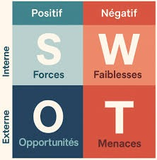
98èmes Journées de l’APHO – Les Sables d’Olonne – 2 & 3 Avril 2026
Forces:
Ressenti positif
Equipe volontaire et force de proposition
définition homogène
Donne un sens à la pratique
Recul critique sur l’activité
Faiblesses:
manque de connaissances
Pratique hétérogène
Peu de notion de « patient »
Opportunités:
- Réforme métier PPH
-Projet Pharmacie Clinique au CHU
- Équipe pharmaceutique volontaire (dont pharmaciens et cadres de santé)
Menaces:
- Manque de temps
-Effectif
Appréhension liée aux
manques de connaissances
Nécessité de définir, formaliser, harmoniser les pratiques

Slide 30
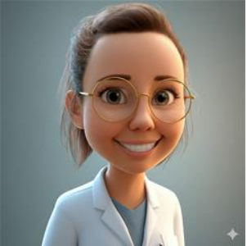
Et du côté d’un pharmacien?
98èmes Journées de l’APHO – Les Sables d’Olonne – 2 & 3 Avril 2026
Étude essentielle pour mener l’ensemble de l’équipe vers une perspective de nouvelle activité
➔ Développement de nouvelles activités ne peut pas reposer sur un ou des pharmaciens, il repose sur l’équipe entière
Trop de différences entre exercice en pharmacie de ville et exercice hospitalier (idem pharmacien il y a quelques années)
Place du patient

Slide 31
Et du côté d’un pharmacien?
98èmes Journées de l’APHO – Les Sables d’Olonne – 2 & 3 Avril 2026
Différents mots se bousculent :
modernisation, craintes, appétences, compétences, opportunités, volonté, accompagnement, manque de temps, changement, donner du sens, idées, formation, spécialisation, appréhension, hétérogénéité, harmonisation, réforme, …

Slide 32
Et du côté d’un pharmacien?
98èmes Journées de l’APHO – Les Sables d’Olonne – 2 & 3 Avril 2026
craintes, manque de temps, changement, appréhension, hétérogénéité, réforme, …
modernisation, appétences, compétences, opportunités, volonté, accompagnement, changement, donner du sens, idées, formation, spécialisation, harmonisation, réforme, …

Slide 33
Et alors avec tout ça, on fait quoi?
98èmes Journées de l’APHO – Les Sables d’Olonne – 2 & 3 Avril 2026

Slide 34
Et alors avec tout ça, on fait quoi?
98èmes Journées de l’APHO – Les Sables d’Olonne – 2 & 3 Avril 2026
On y GO

Slide 35
Et alors avec tout ça, on fait quoi?
98èmes Journées de l’APHO – Les Sables d’Olonne – 2 & 3 Avril 2026
Réflexion sur les modalités de formation
Réflexion sur l’élaboration d’outil d’aide
Réflexion sur l’accompagnement prévu
On y GO

Slide 36
98èmes Journées de l’APHO – Les Sables d’Olonne – 2 & 3 Avril 2026
Réflexion sur les modalités de formation
Mise en place d’un staff de pharmacie clinique pour les PPH
1-Modalités élaboration du contenu : binôme pharmacien/PPH selon le thème
2- Présentation par le PPH pour les PPH
3- Staff où toute l’équipe se retrouve dans une salle de formation (les internes du secteur gère l’activité pendant le créneau)
4- Créneau de formation de 45 min, une fois par mois

Slide 37
Fait ou à faire
98èmes Journées de l’APHO – Les Sables d’Olonne – 2 & 3 Avril 2026
Réflexion sur les modalités de formation
Mise en place d’un staff de pharmacie clinique pour les PPH
Activités de pharmacie clinique / SFPC / ANNPPH/ Groupe Pep’s SFPC
Lecture d’un bilan biologique
Recherche d’information dans le logiciel Easily®
Recherche d’information dans le logiciel ICCA®
Immunosuppresseurs et transplantation rénale
Qu’est ce qu’une intervention pharmaceutique

Slide 38
Fait ou à faire
98èmes Journées de l’APHO – Les Sables d’Olonne – 2 & 3 Avril 2026
Réflexion sur les modalités de formation
Mise en place de « flash info » médicament
Formation flash de 5 min sur une molécule spécifique
Ex : toutes les molécules MAHR (insulines, anticoagulant, méthotrexate, hypertoniques, ….)
Analogues des GLP1, colchicine, eptinézumab, ….

Slide 39
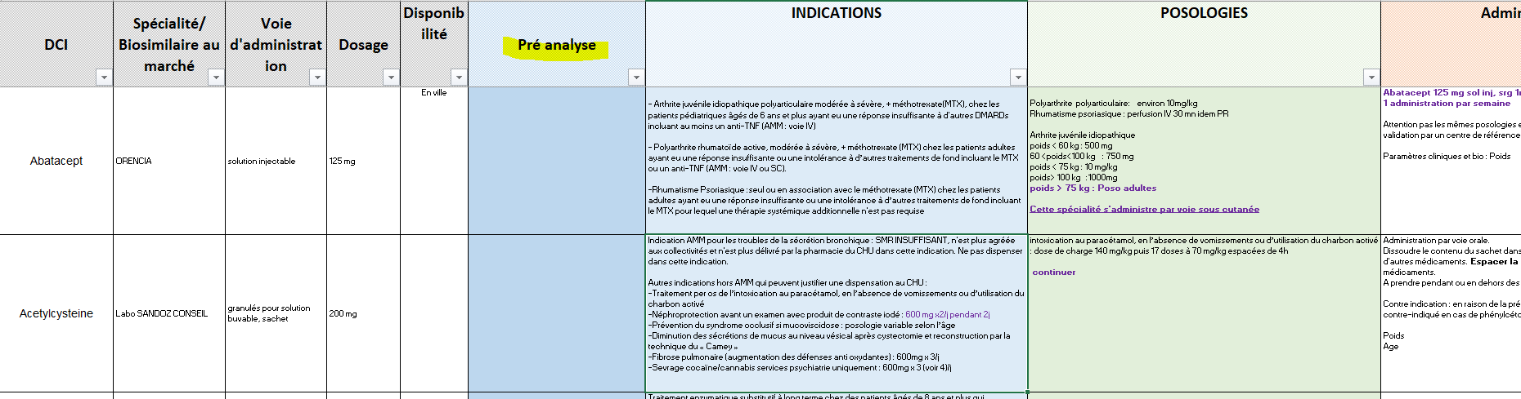
Et alors depuis qu’est ce qui se passe chez nous?
98èmes Journées de l’APHO – Les Sables d’Olonne – 2 & 3 Avril 2026
Dans le tableau des XX : un colonne supplémentaire pour mettre les éléments à analyser : à définir pour chaque molécule
Réflexion sur l’élaboration d’outil d’aide
Mise en place d’un tableau de pré-analyse

Slide 40
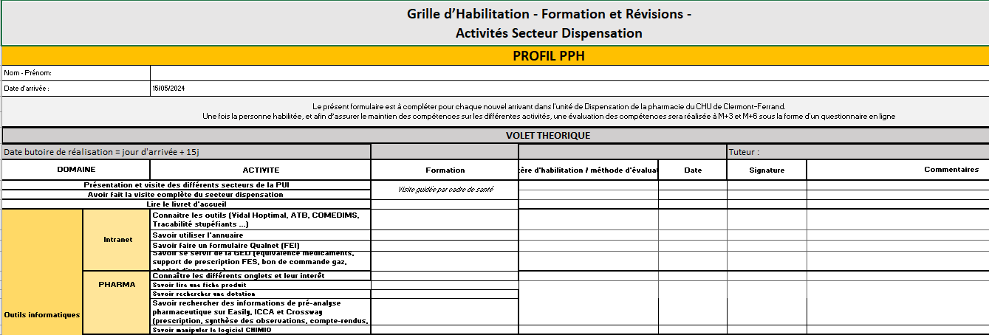
Et alors depuis qu’est ce qui se passe chez nous?
98èmes Journées de l’APHO – Les Sables d’Olonne – 2 & 3 Avril 2026
Ajouter une rubrique sur pharmacie clinique – pré analyse pharmaceutique
Réflexion sur l’accompagnement prévu
Tableau d’habilitation

Slide 41
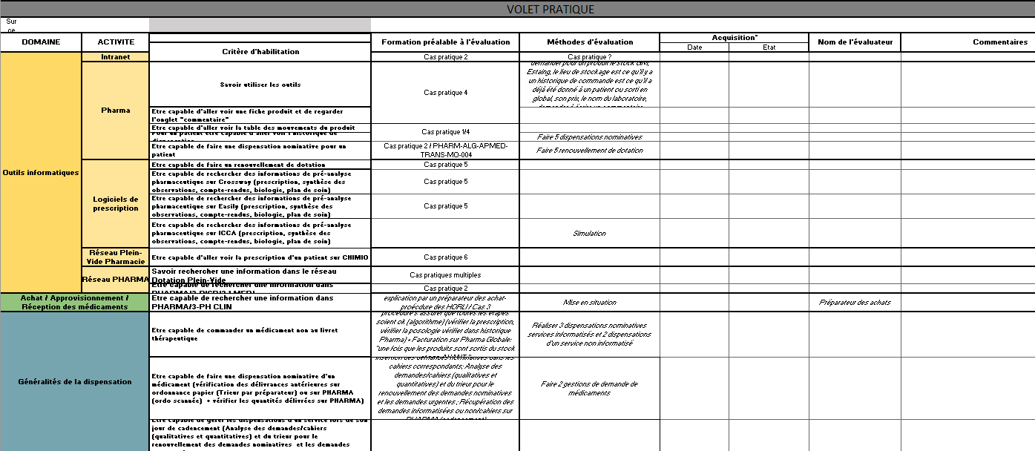
Et alors depuis qu’est ce qui se passe chez nous?
98èmes Journées de l’APHO – Les Sables d’Olonne – 2 & 3 Avril 2026

Slide 42
En conclusion
98èmes Journées de l’APHO – Les Sables d’Olonne – 2 & 3 Avril 2026
Équipe pharmaceutique
➔ Collaboration étroite et constructive entre PPH et pharmaciens
Réalisation de multiples activités de PC
++ exemple novateur de pré analyse » (DEAP)
Intégration pleine dans les « nouvelles » activités du PPH (DEUST)
Contexte de modernisation à venir des locaux et équipements
modernisation des activités
Détachement à venir en service de soins
➔ Meilleurs connaissances/spécialisation de domaine

Slide 43
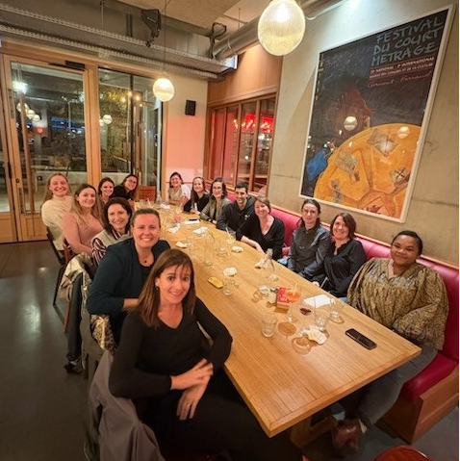
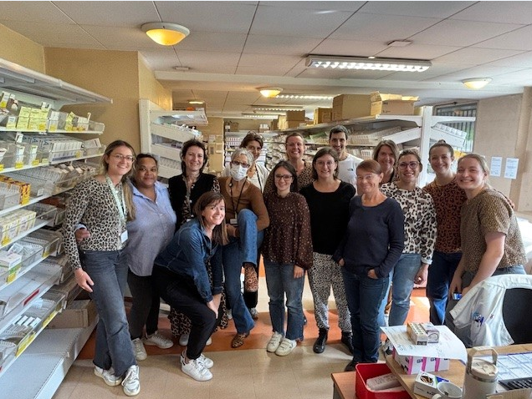
98èmes Journées de l’APHO – Les Sables d’Olonne – 2 & 3 Avril 2026
Merci à toute l’équipe <3

